Slide 1





MISJA EDUKACJA
w wykonaniu
uczniów kl. IV
SP Manasterz
Termin realizacji: 1.10.2024 r. -29.11.2024 r.

Slide 2





MISJA EDUKACJA
Realizację projektu rozpoczęliśmy od zapoznania się z celami programu MISJA EDUKACJA.
Wspólnie odwiedziliśmy stronę www programu.
W strefie dziecka rozwiązywaliśmy quiz, zaliczyliśmy misję zdobwając tytuł SAMODZIELNIAKA.

Slide 3
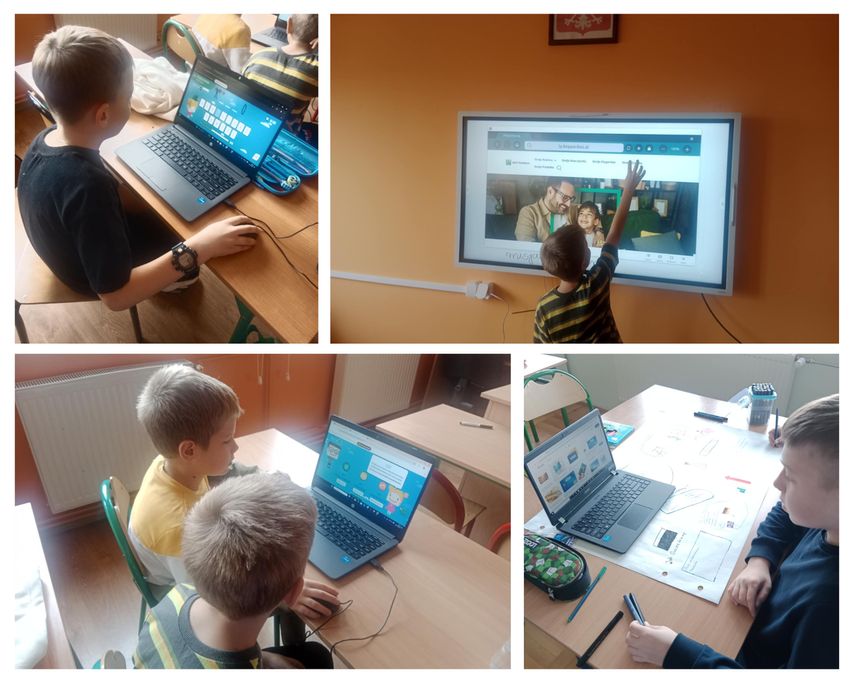



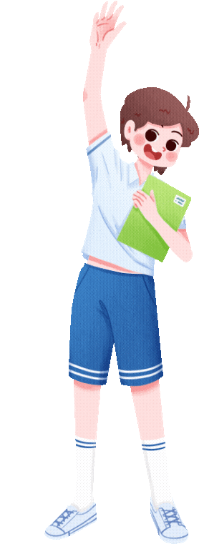


JAK ZOSTAŁEM SAMODZIELNIAKIEM?

Slide 4




CO Z TYM KIESZONKOWYM?
Wspólnie zastanawialiśmy się nad tym:
  Co to jest kieszonkowe?
  Co możemy z nim zrobić?
  Skąd je wziąć?
  Gdzie je trzymać?
  I najważniejsze - Co zrobić, by mieć więcej?

Slide 5


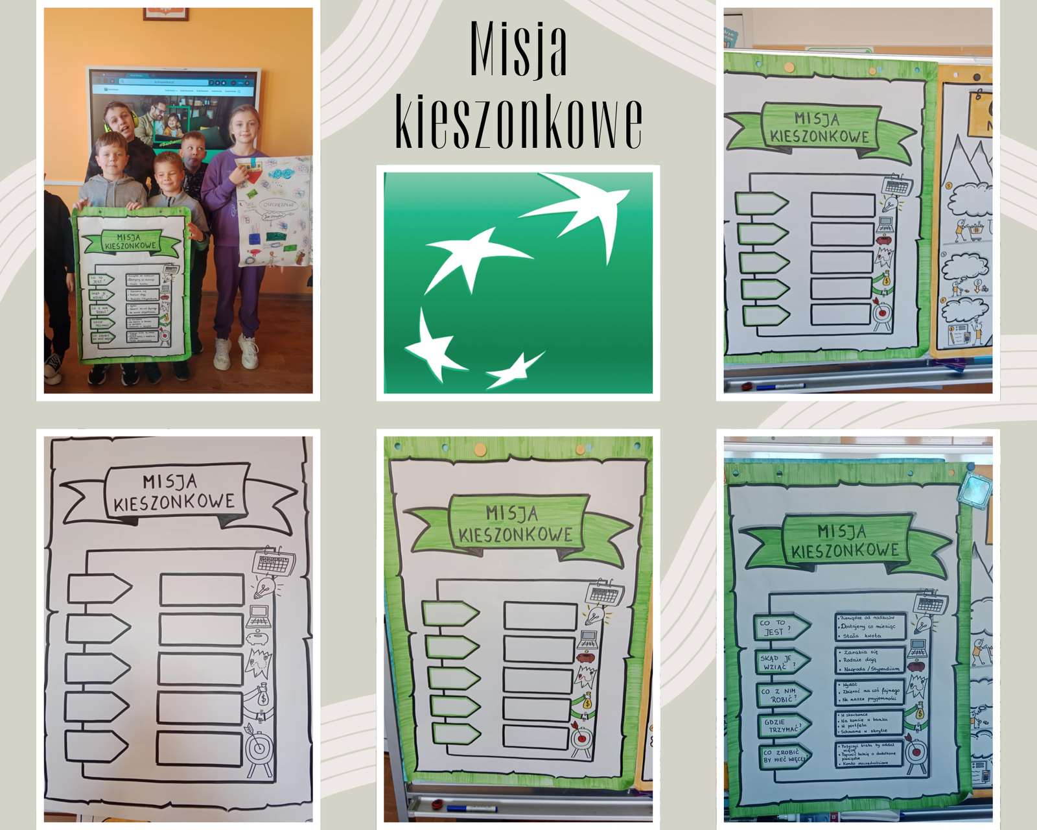

NASZ
PROJEKT

Slide 6


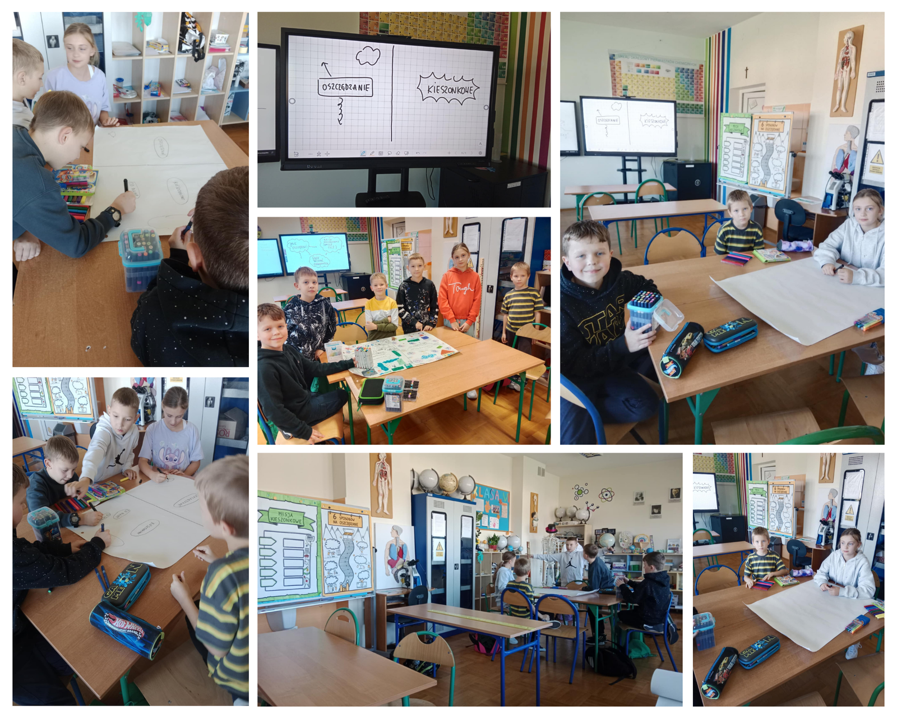

MY W AKCJI

Slide 7
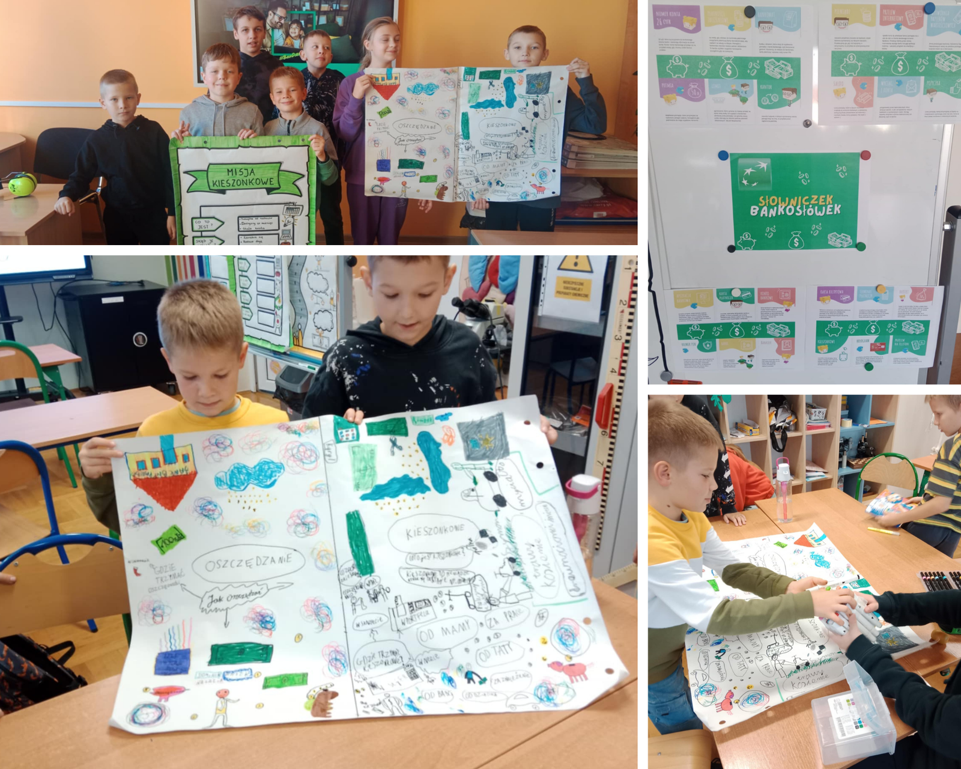



EFEKTY
NASZEJ
PRACY

Slide 8
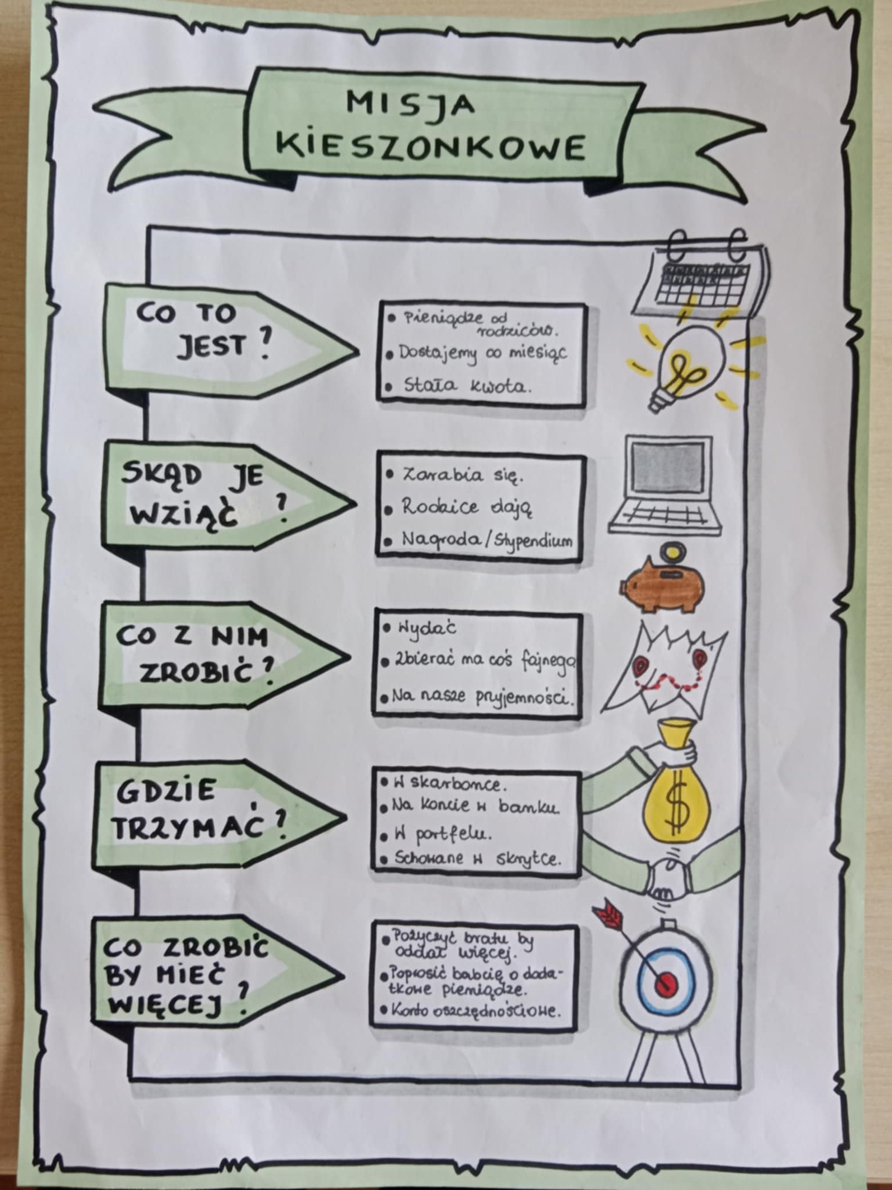


MISJA
KIESZONKOWE

Slide 9



CO ZROBIĆ
Z KIESZONKOWYM?
NASZE MARZENIA
REALNE CELE
ZAWARTE W LAPBOOKACH

Slide 10
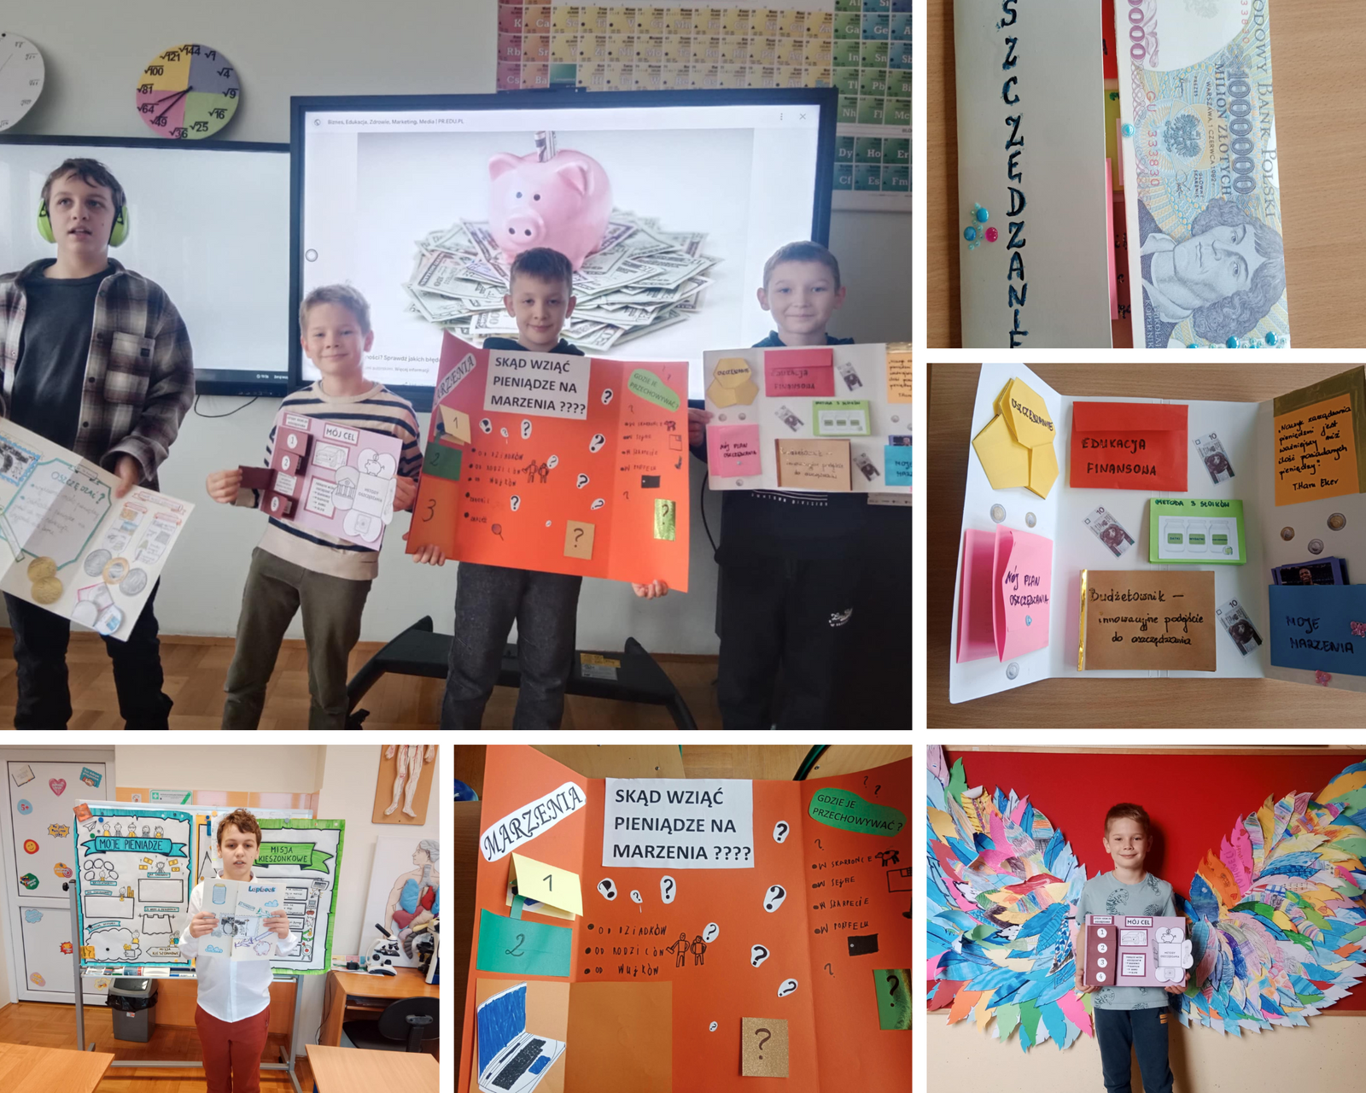




Slide 11
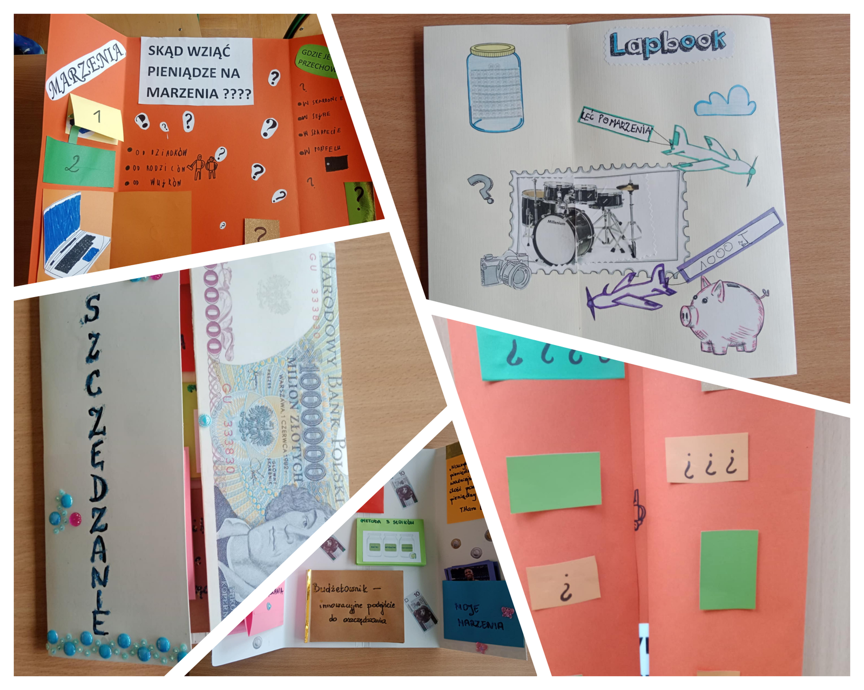


LAPBOOKI

Slide 12


NASZA KLASA
Jesteśmy uczniami klasy 4 Szkoły Podstawowej im. Kardynała Stefana Wyszyńskiego w Manasterzu.
Klasa liczy siedmiu uczniów: 1 dziewczynkę i 6 chłopców. Jesteśmy zróżnicowani również pod względem wieku.
Jesteśmy wyjątkową klasą, do której uczęszczają uczniowie ze specjalnymi potrzebami edukacyjnymi oraz uczniowie z Ukrainy.

Slide 13



